Slide 1
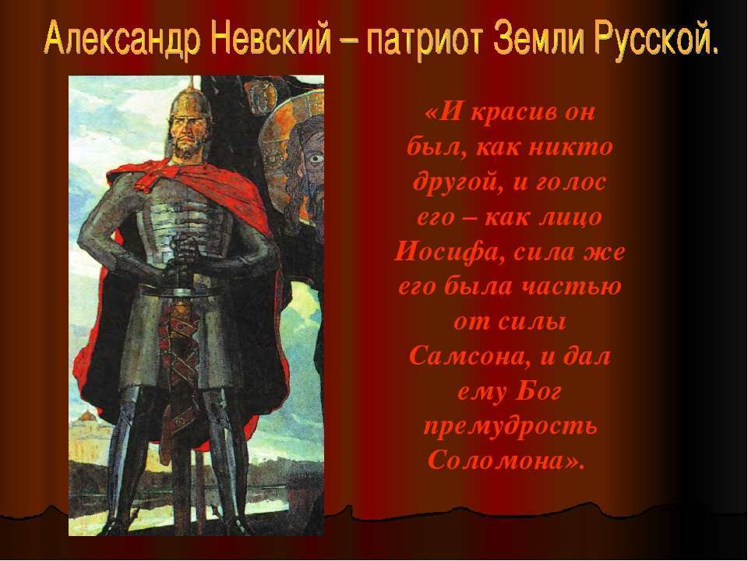
Тематическая экспозиция к 800-летию со дня рождения
Александра Невского

Slide 2
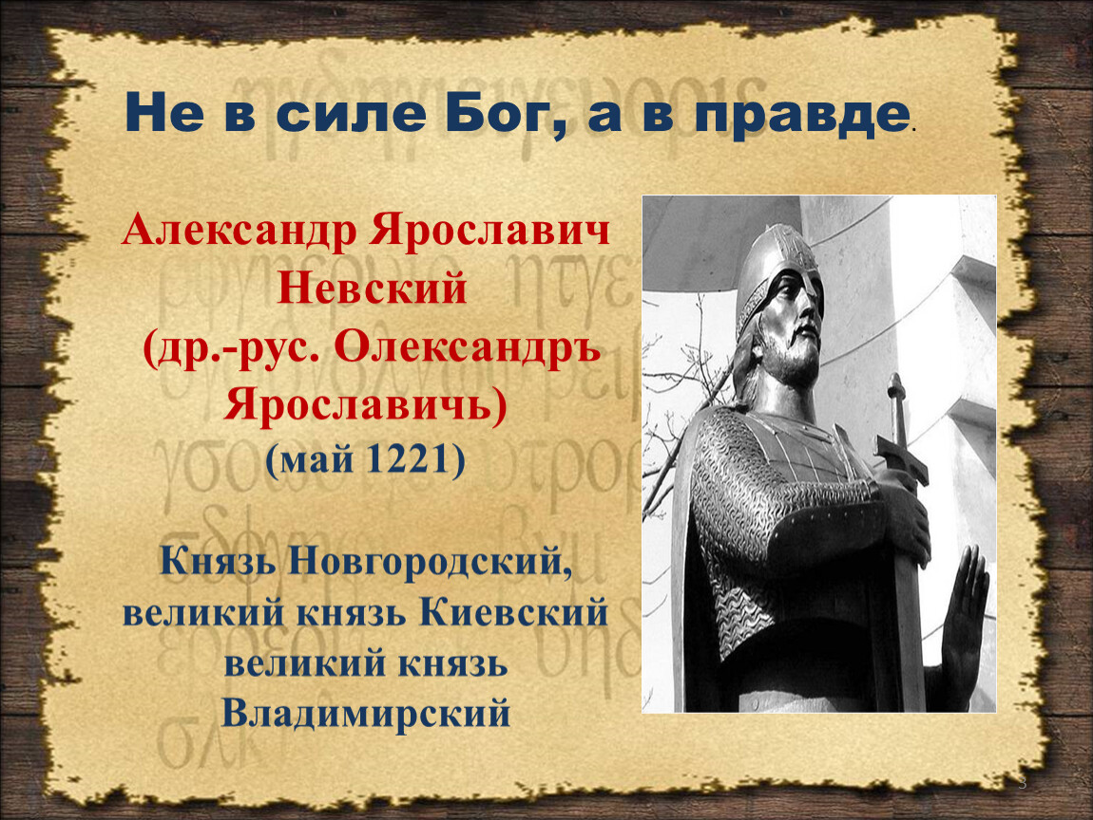
Тематическая экспозиция к 800-летию со дня рождения Александра Невского

Slide 3

800-лет со дня рождения Александра Невского

Slide 4

Благоверный князь Александр Невский

Slide 5

Благоверный князь Александр Невский

Slide 6
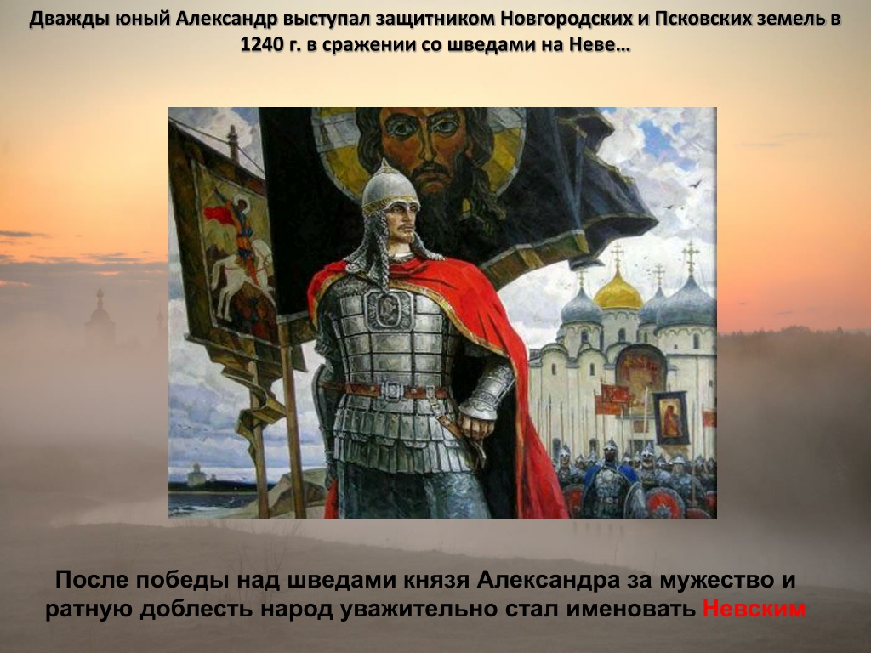
Благоверный князь Александр Невский

Slide 7
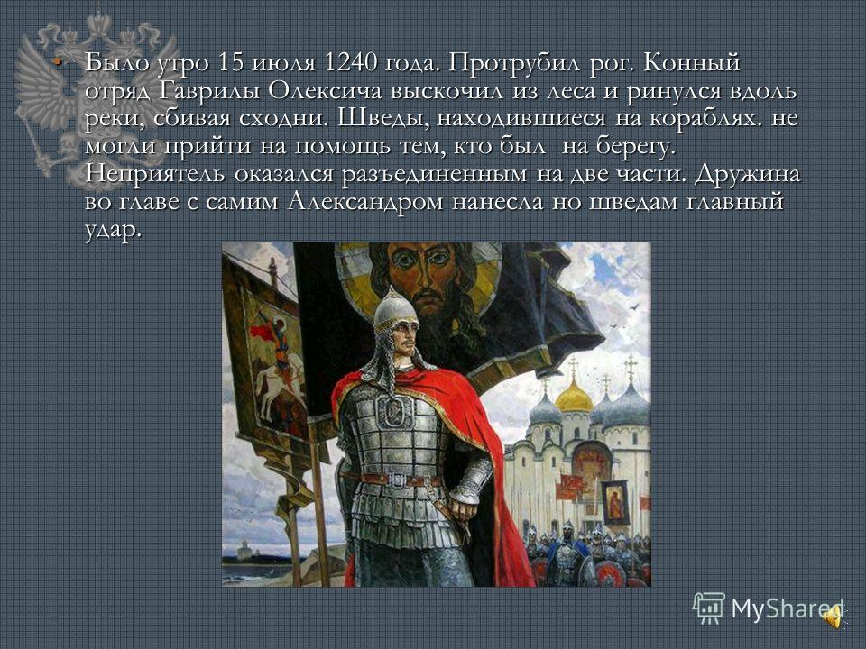
Благоверный князь Александр Невский

Slide 8
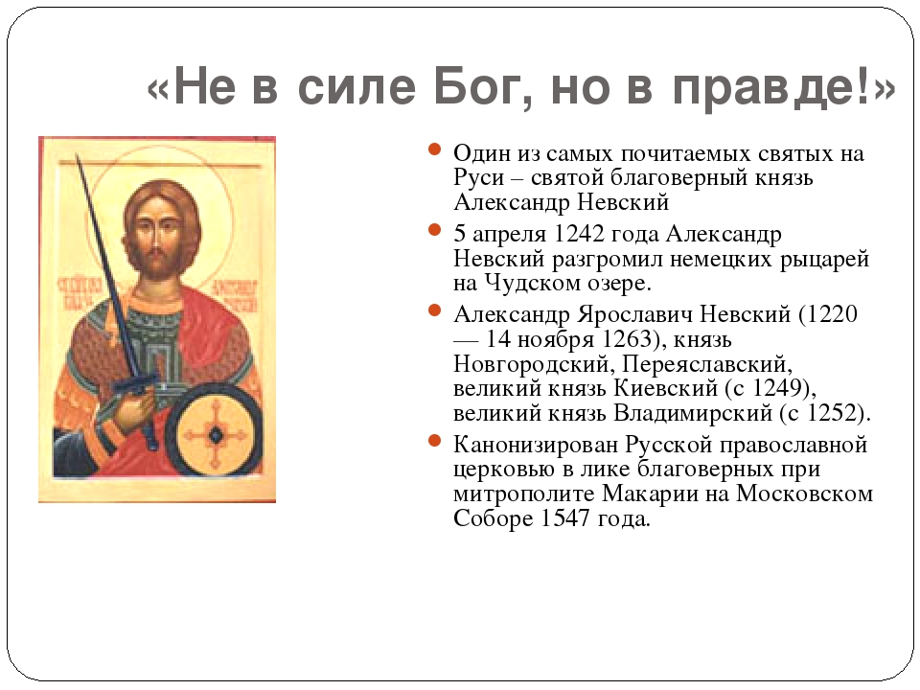
Благоверный князь Александр Невский

Slide 9

Благоверный князь Александр Невский

Slide 10
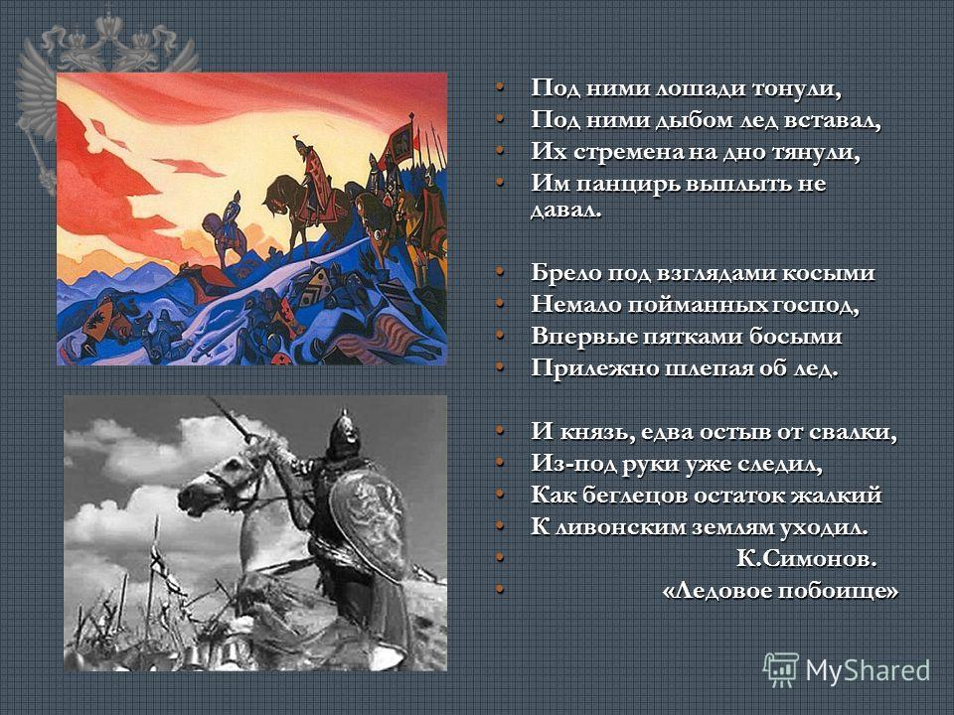
Благоверный князь Александр Невский

Slide 11
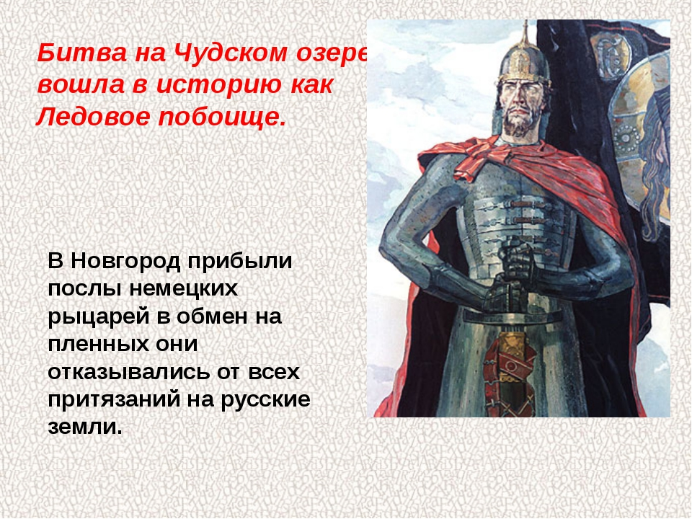
Благоверный князь Александр Невский

Slide 12
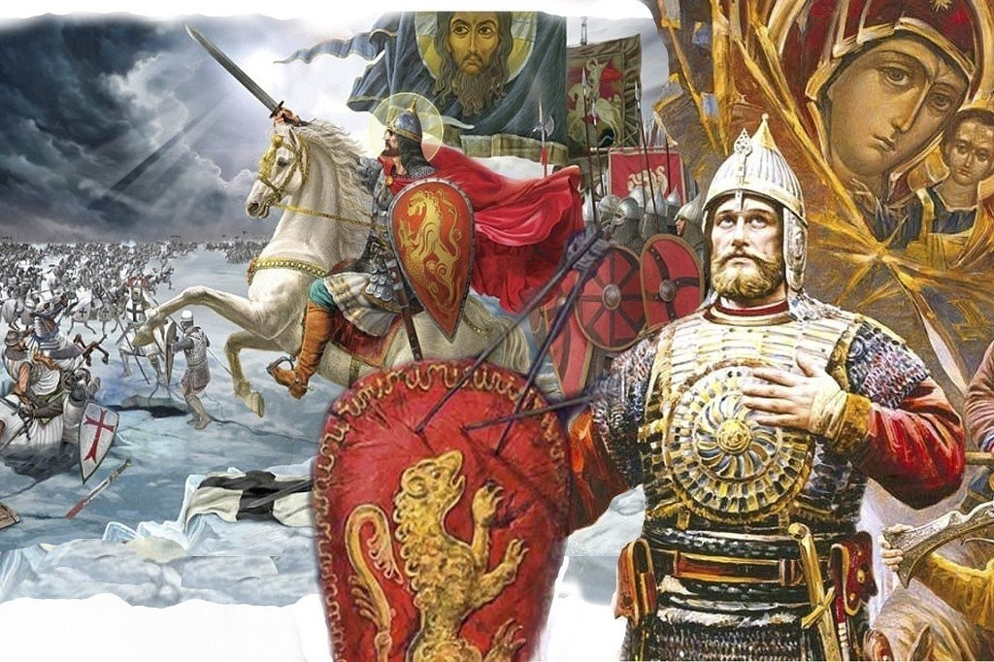
Благоверный князь Александр Невский

Slide 13
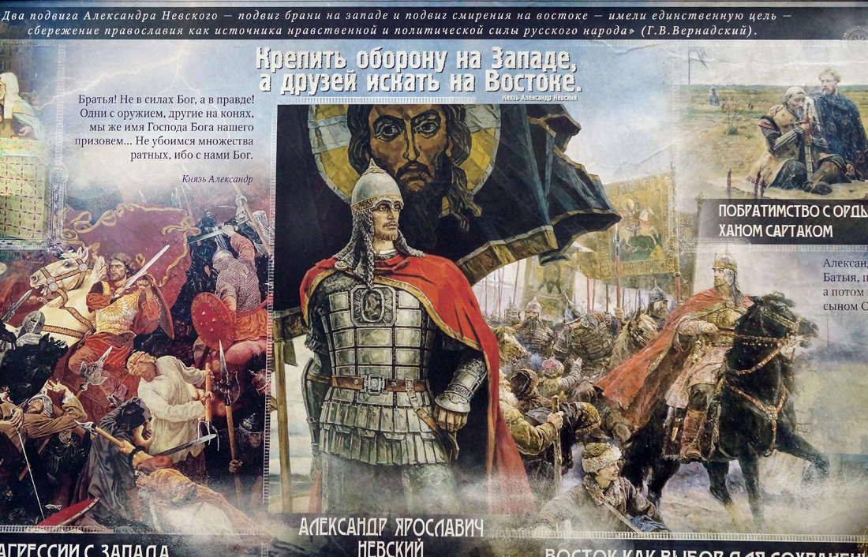
Благоверный князь Александр Невский

Slide 14

Благоверный князь Александр Невский

Slide 15

Благоверный князь Александр Невский

Slide 16
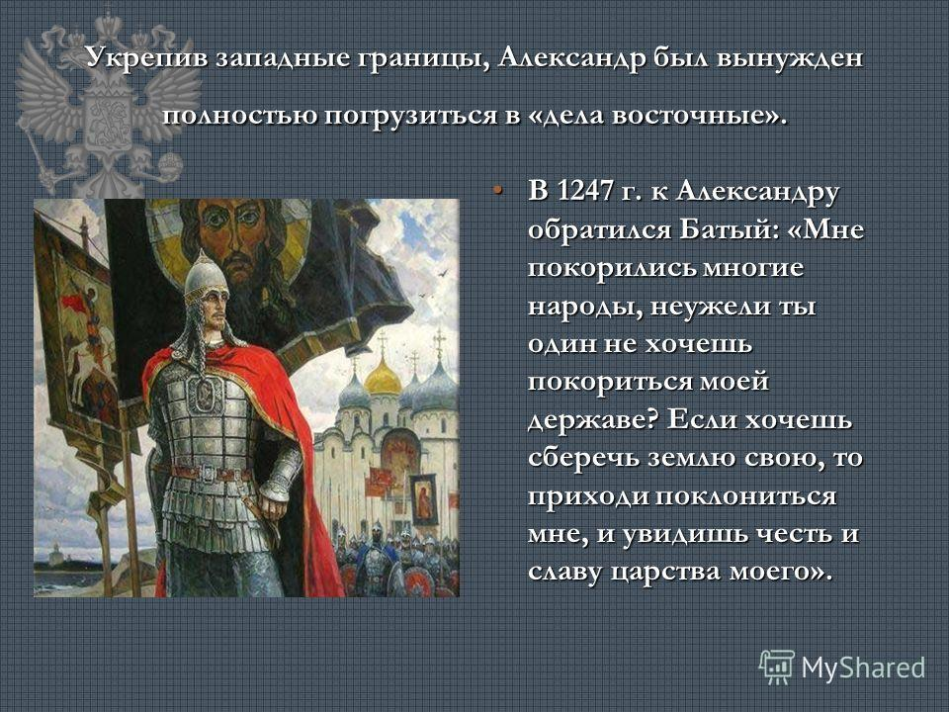
Благоверный князь Александр Невский

Slide 17
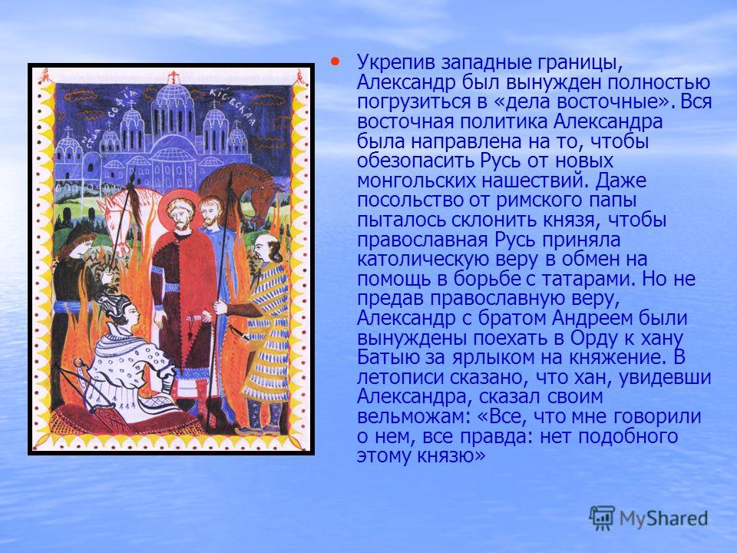
Благоверный князь Александр Невский

Slide 18
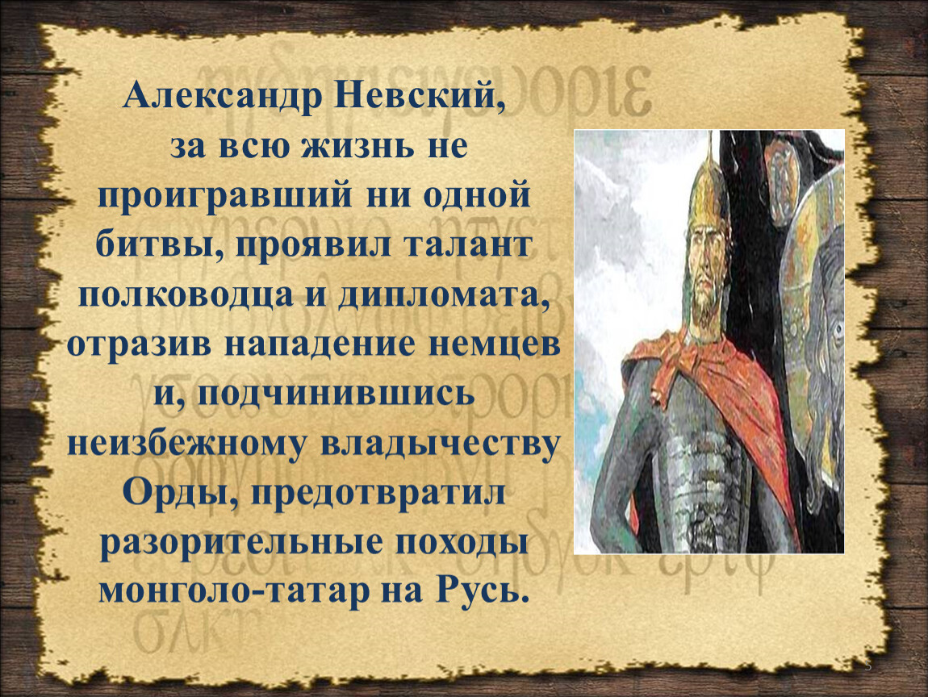
Благоверный князь Александр Невский

Slide 19
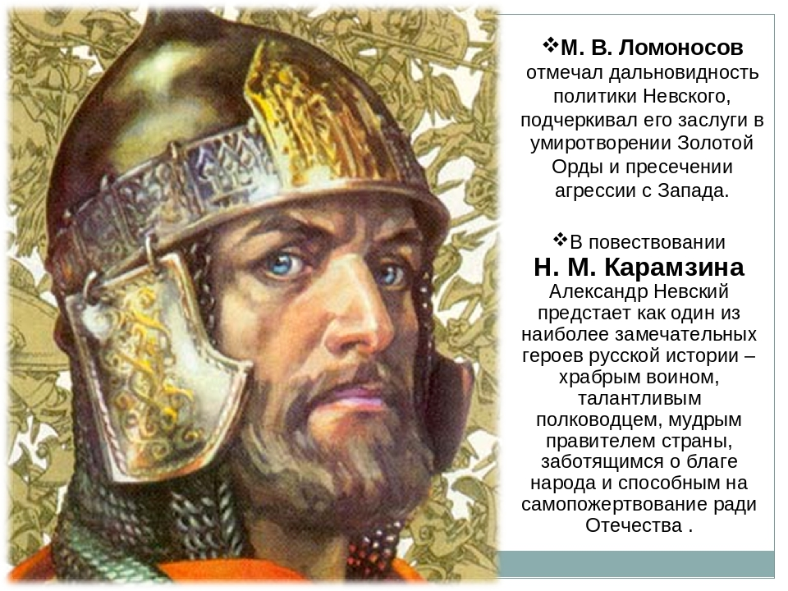
Благоверный князь Александр Невский

Slide 20

Благоверный князь Александр Невский

Slide 21
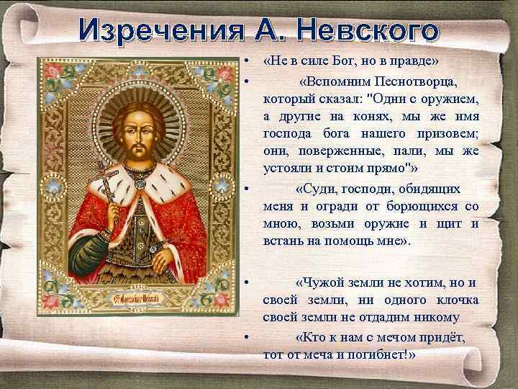
Благоверный князь Александр Невский

Slide 22
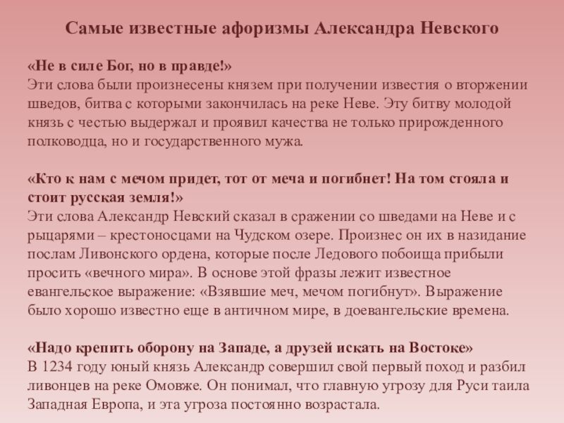
Благоверный князь Александр Невский

Slide 23
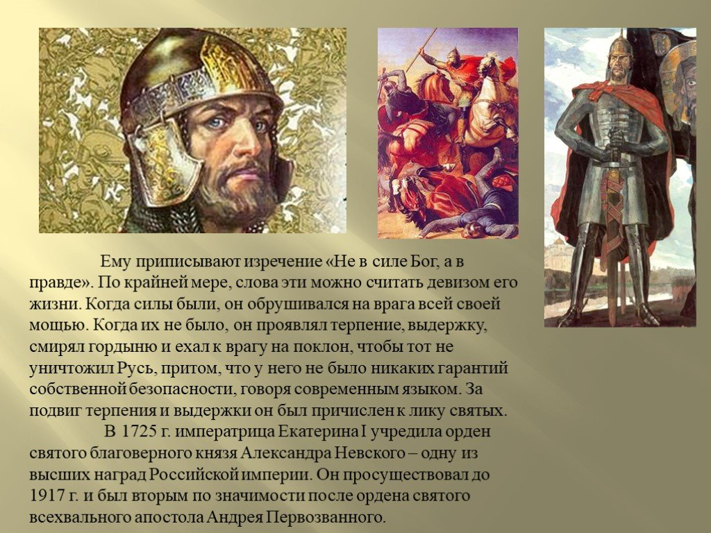
Благоверный князь Александр Невский

Slide 24
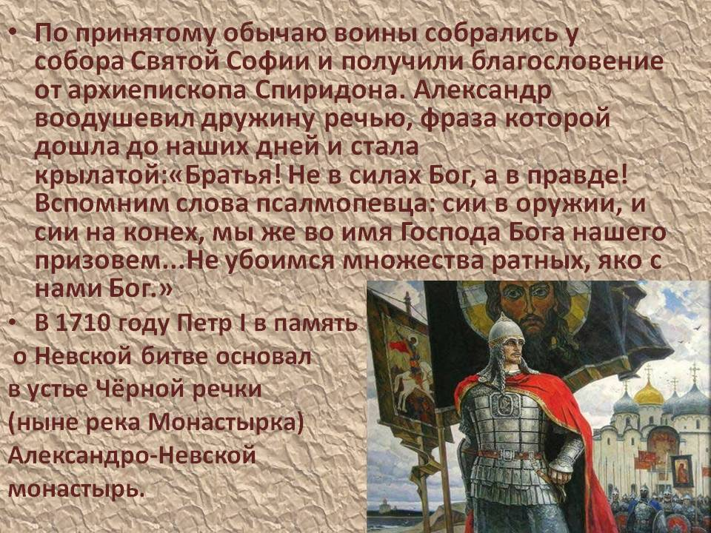
Благоверный князь Александр Невский

Slide 25
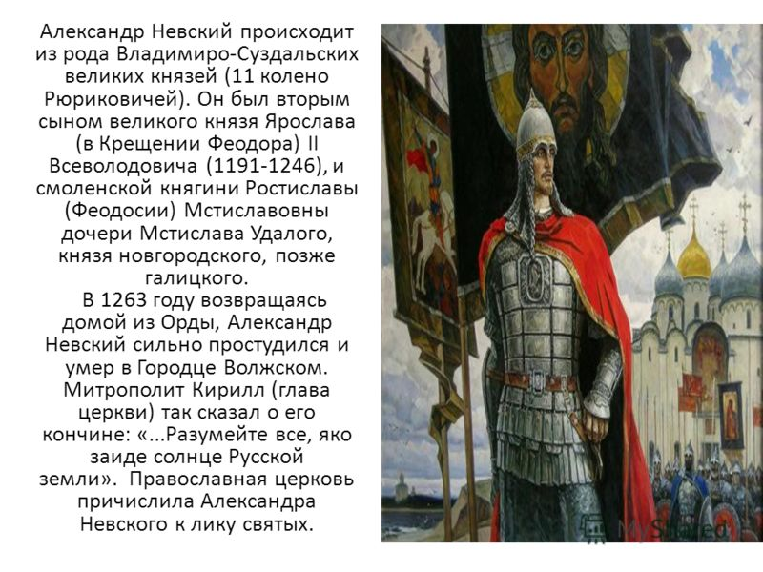
Благоверный князь Александр Невский

Slide 26
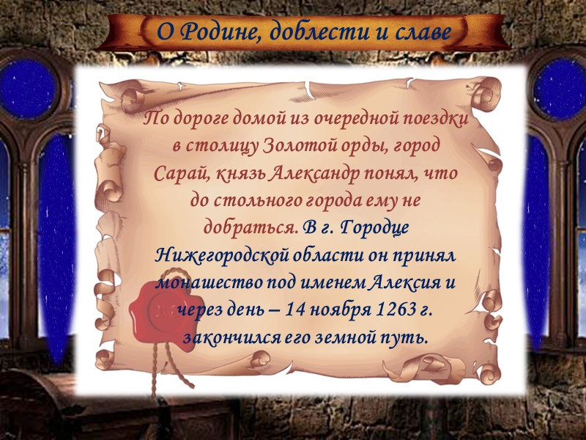
Благоверный князь Александр Невский

Slide 27
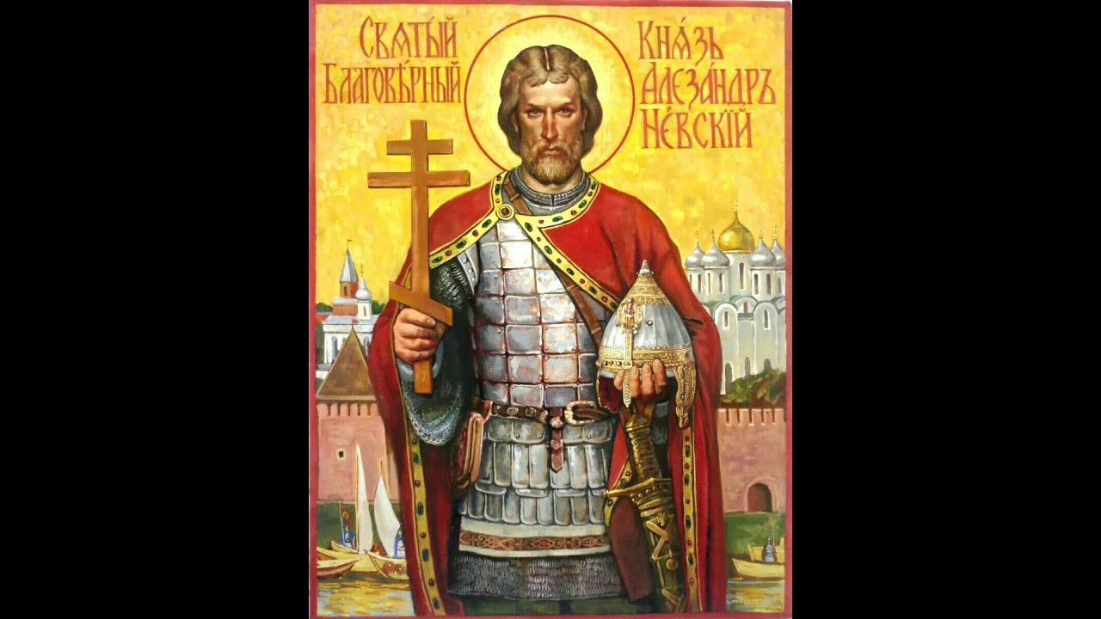
Благоверный князь Александр Невский

Slide 28
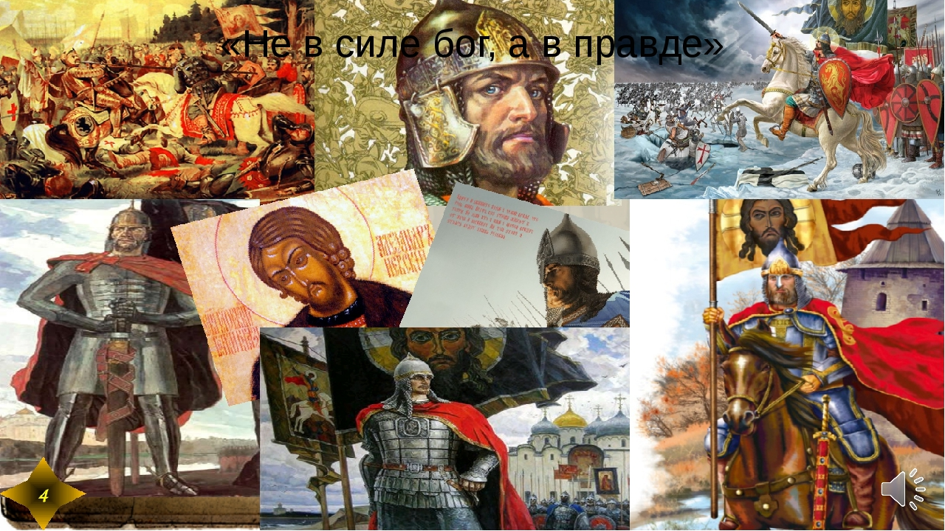
Благоверный князь Александр Невский

Slide 29
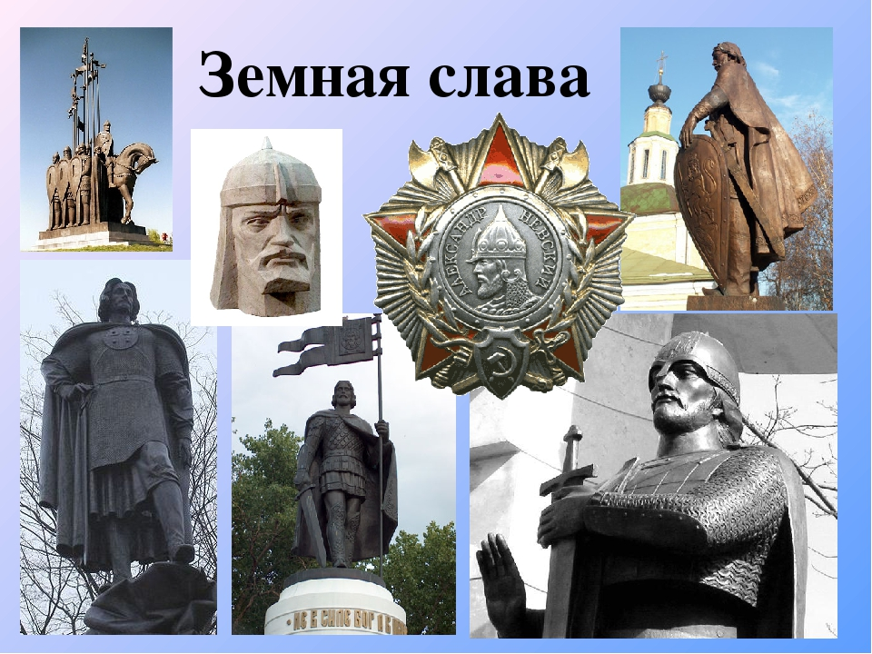
Благоверный князь Александр Невский

Slide 30

Благоверный князь Александр Невский

Slide 31
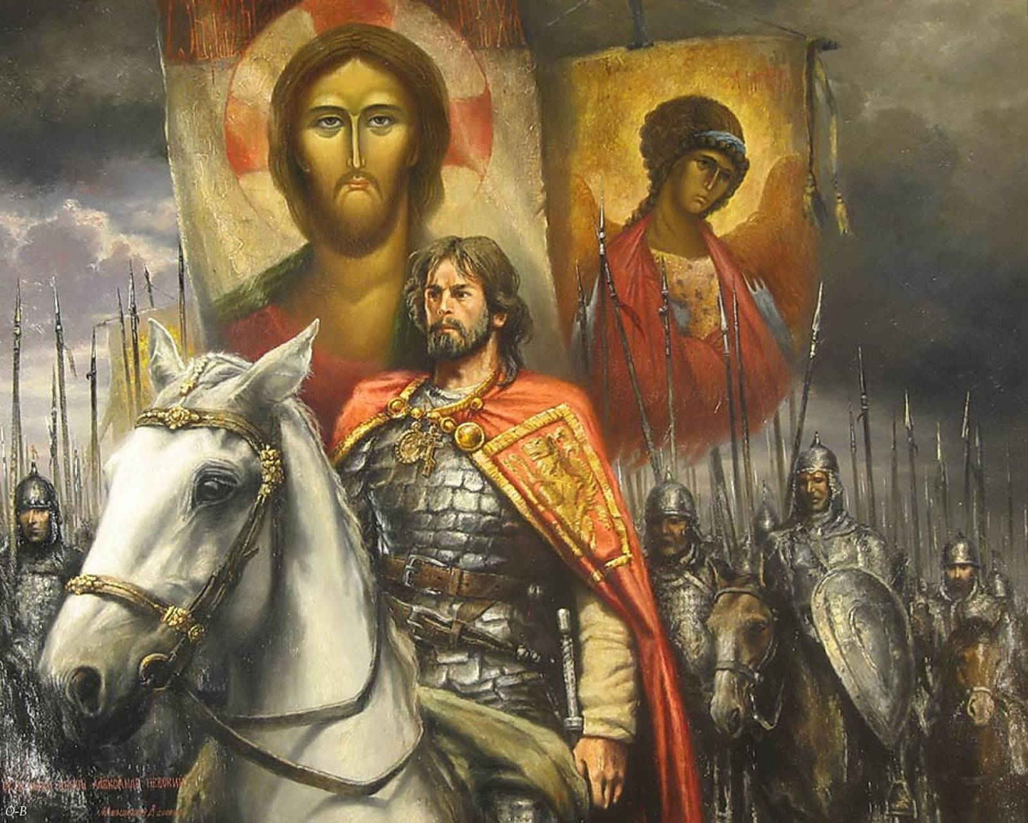
Благоверный князь Александр Невский

Slide 32
